Slide 1
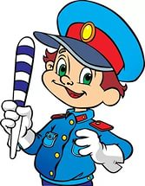

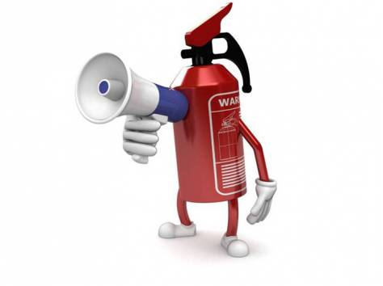
Муниципальное дошкольное образовательное автономное учреждение
«Детский сад № 106 «Анютины глазки» комбинированного вида» г. Орска
ОТЧЁТ
О проведении «Месячника безопасности»
в МДОАУ «Детский сад №106» г.Орска
Старший воспитатель Маркова Юлия Георгиевна

Slide 2
В связи с началом 2023 – 2024 учебного года, в целях повышения антитеррористической защищенности, пожарной безопасности, профилактики детского дорожно-транспортного травматизма, отработки навыков действий воспитанников, персонала при возникновении чрезвычайных ситуаций в ДОУ был проведен «Месячник безопасности» с 01 сентября по 1 октября 2023года.

Slide 3
Педагоги подошли к планированию образовательного процесса с учетом возрастных возможностей детей, учетом условий окружения. Были использованы различные формы, методы и приемы обучения детей.

Slide 4
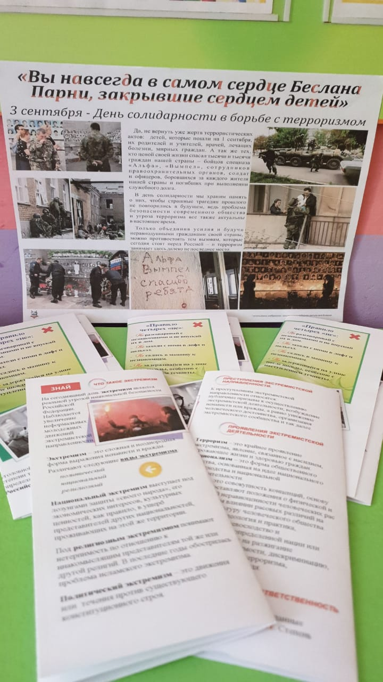
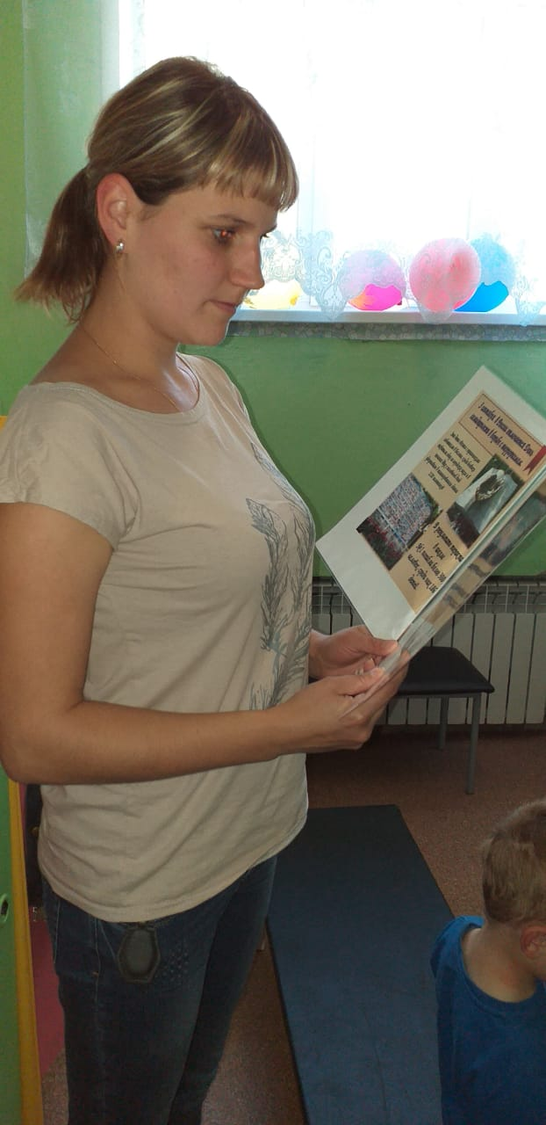
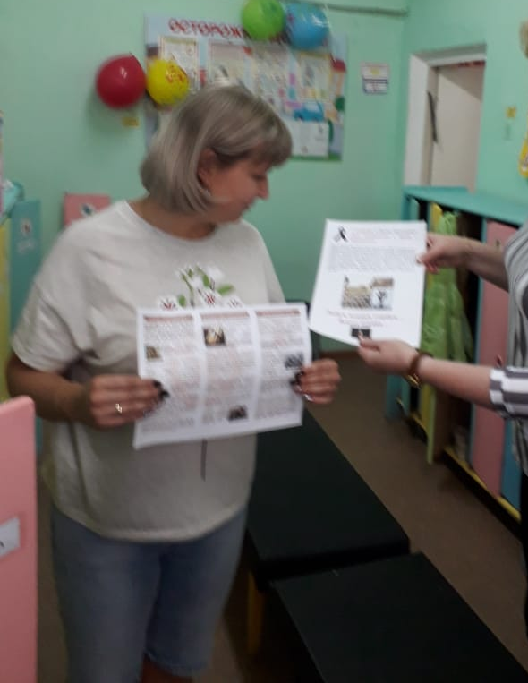
Ко дню солидарности в борьбе с терроризмом в детском саду №106 были проведены следующие мероприятия:
В группах проведены родительские собрания, были розданы памятки «Внимание терроризм!»

Slide 5
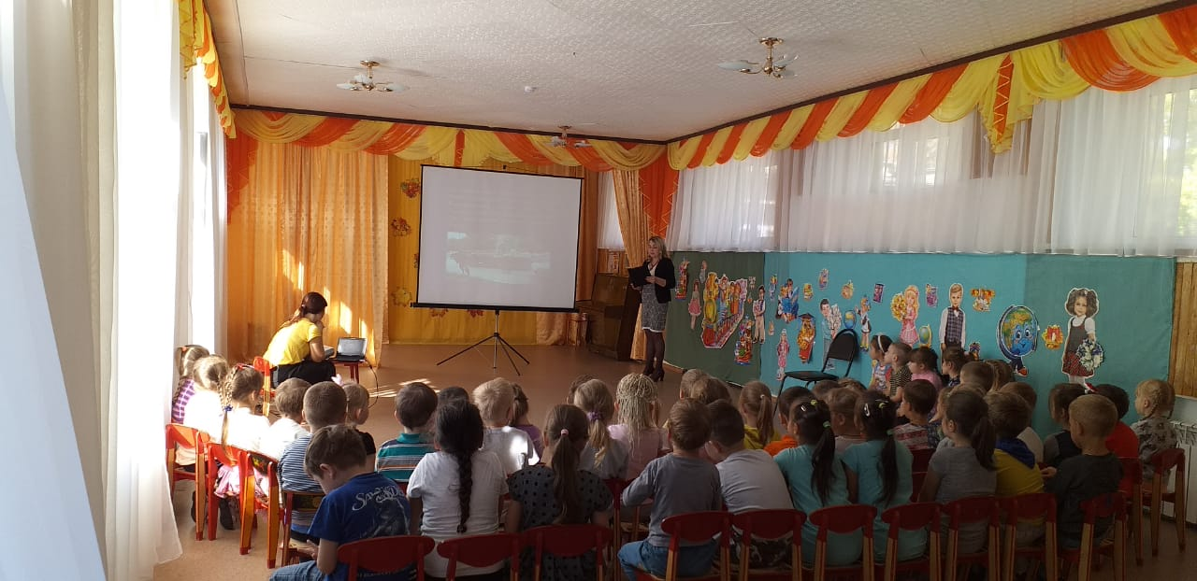
6 сентября прошло мероприятие посвященное «Дню солидарности в борьбе с терроризмом». Воспитатель Рейдер Е.Ю.показала презентацию «Беслан – мы помним тебя!».

Slide 6
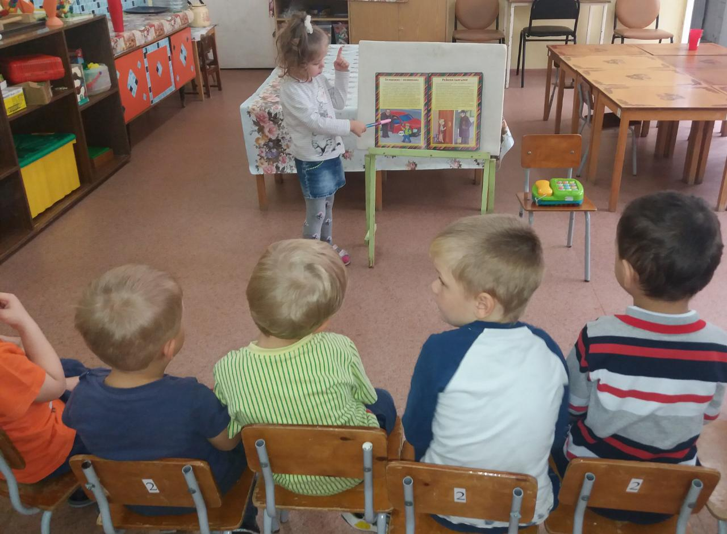
В младшей группе воспитатель Каракат Н.А. провела беседу «Осторожно незнакомцы». Игровая ситуация «Если незнакомец позвонил по телефону».

Slide 7
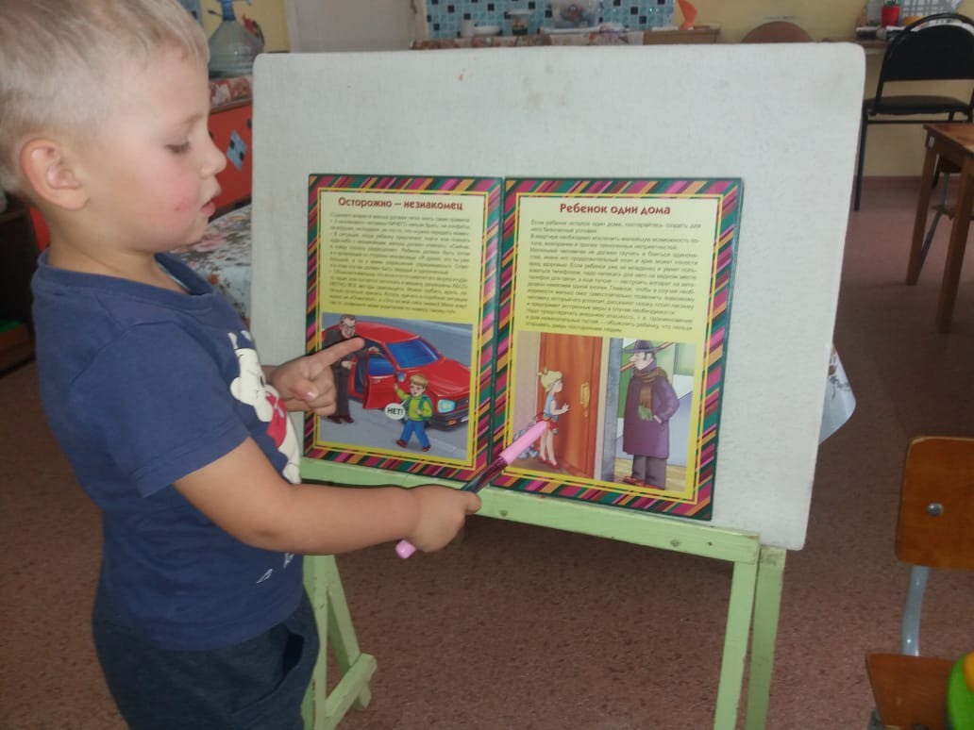
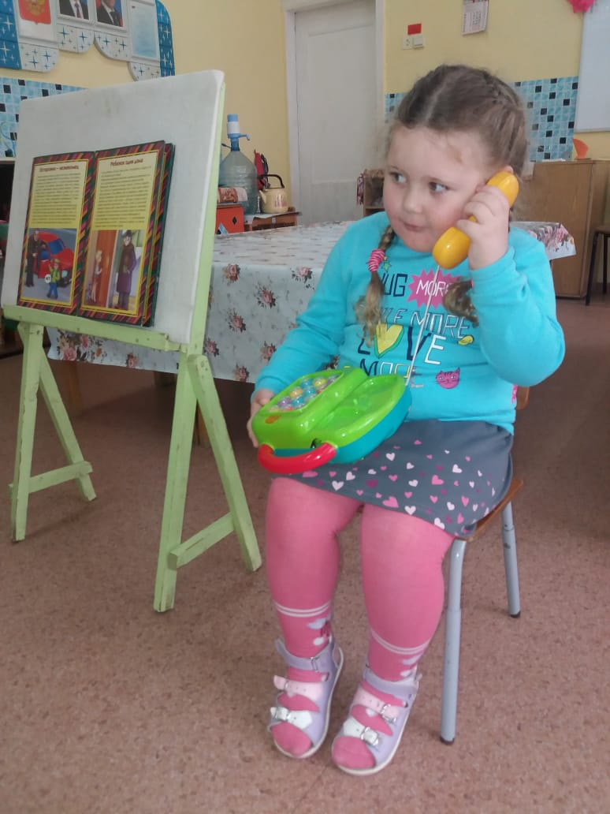
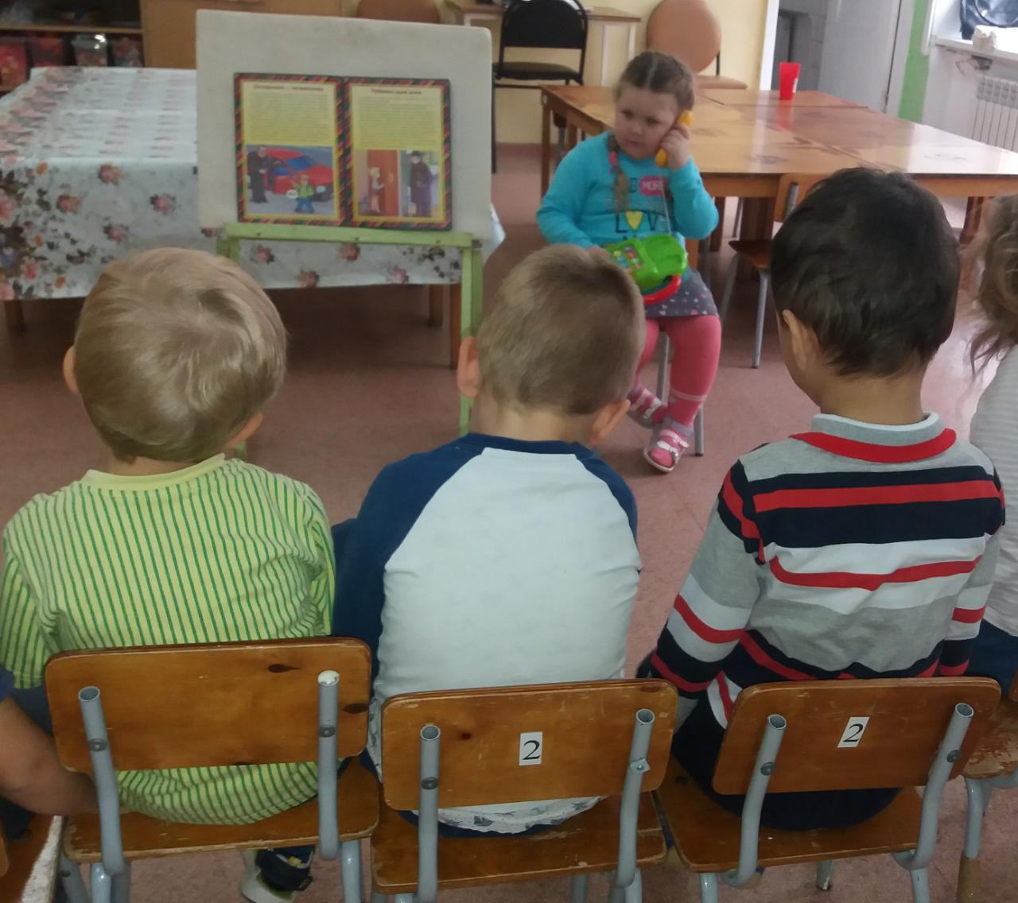

Slide 8
В рамках комплексного информационно- профилактического мероприятия " Внимание дети!" проводимое в период с 18.09.2023 по 22.09.2023 г по Оренбургской области, в целях профилактики и предупреждения дорожного - транспортных происшествий и дорожно-транспортного травматизма у детей. В МДОАУ Детский сад 106 посетил сотрудник ОГИБДД МО МВД по Орску, которая провела беседу на данную тему. Дети закрепили знания о поведении на улице и проезжей части. А также Александра Владимировна посетила комнату ОБЖ в ДОУ. Дети показали и рассказали, чем оснащено данное помещение.

Slide 9
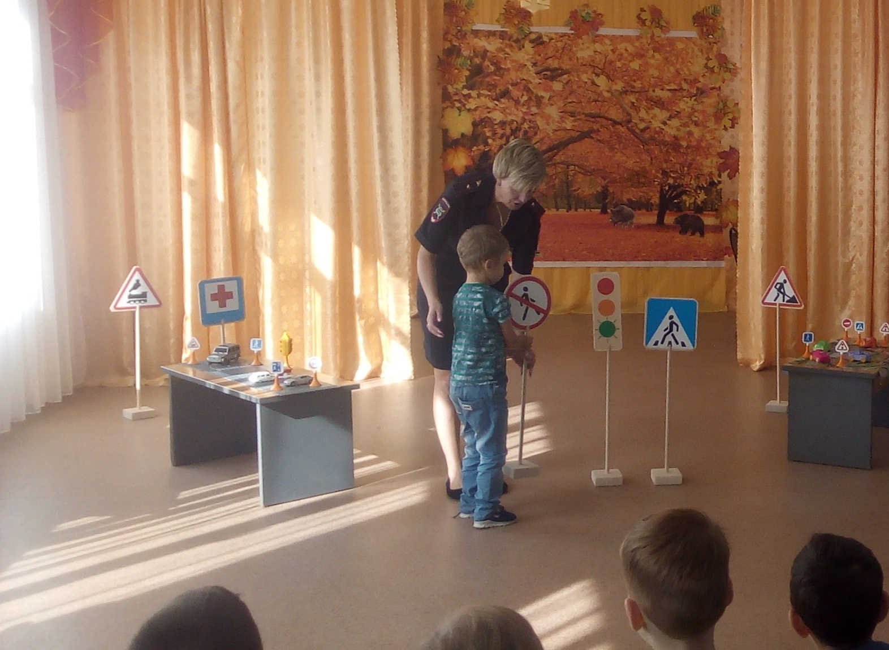

Slide 10
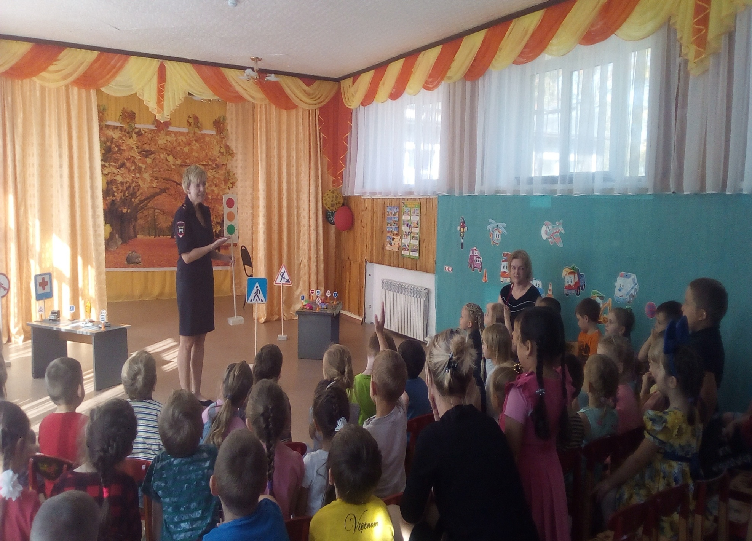

Slide 11
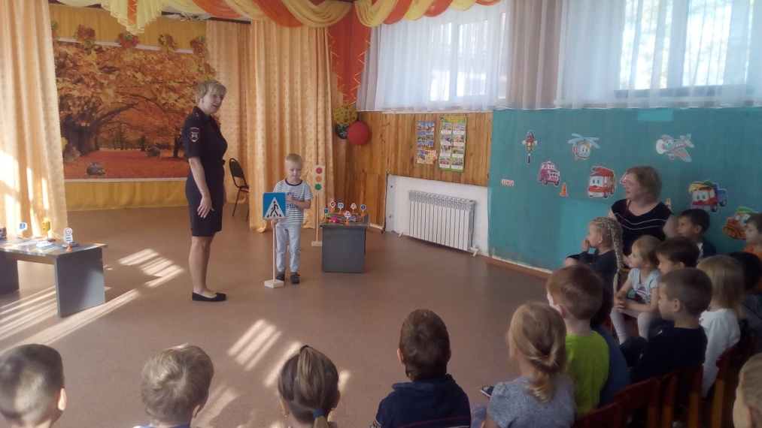
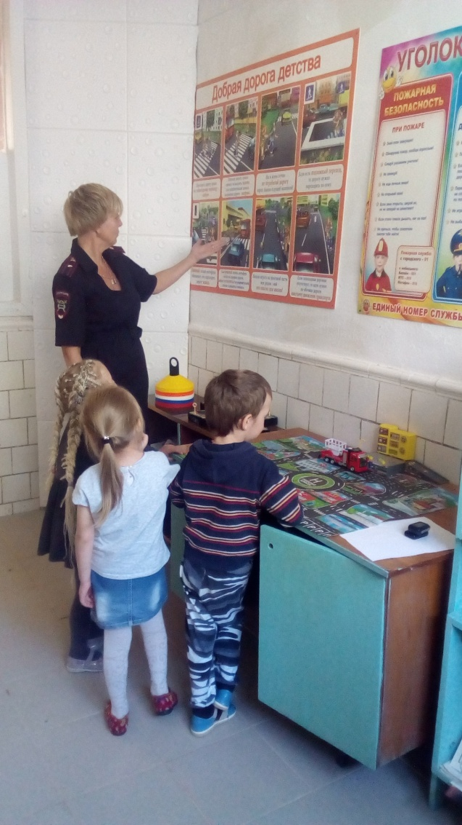
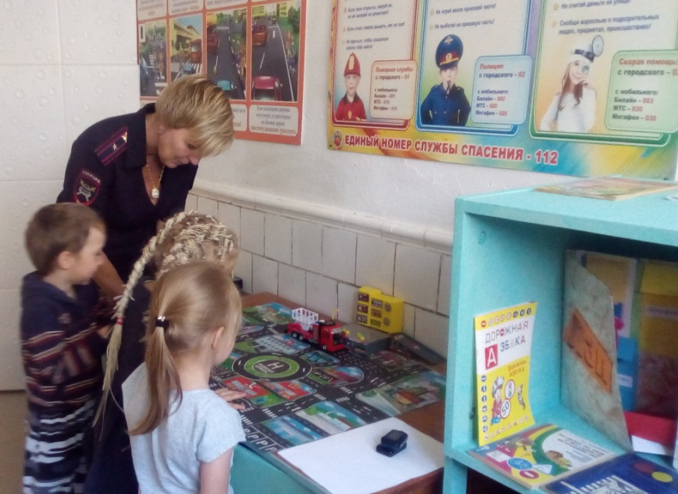

Slide 12
В целях активизации работы по предупреждению детского дорожно-транспортного травматизма в период с 18 сентября по 22 сентября 2023 года в ДОУ было организовано проведение комплексного информационно-профилактического мероприятия «Внимание-дети!».
В группах были проведены следующие мероприятия:

Slide 13
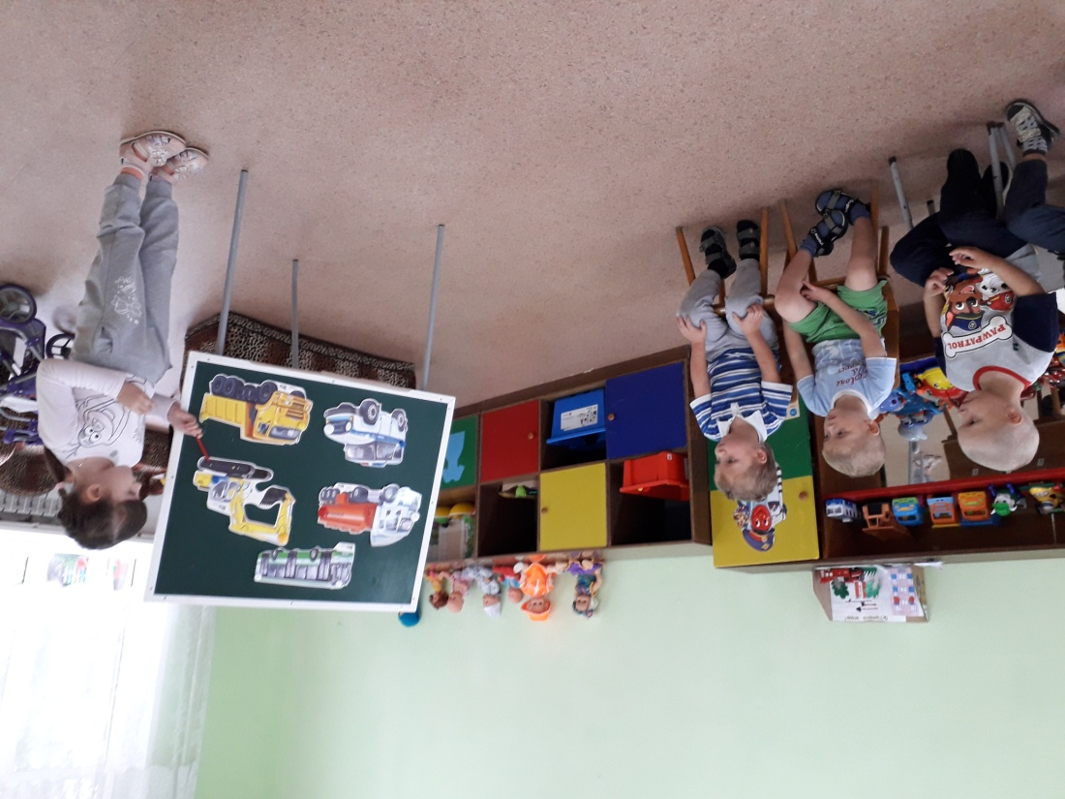
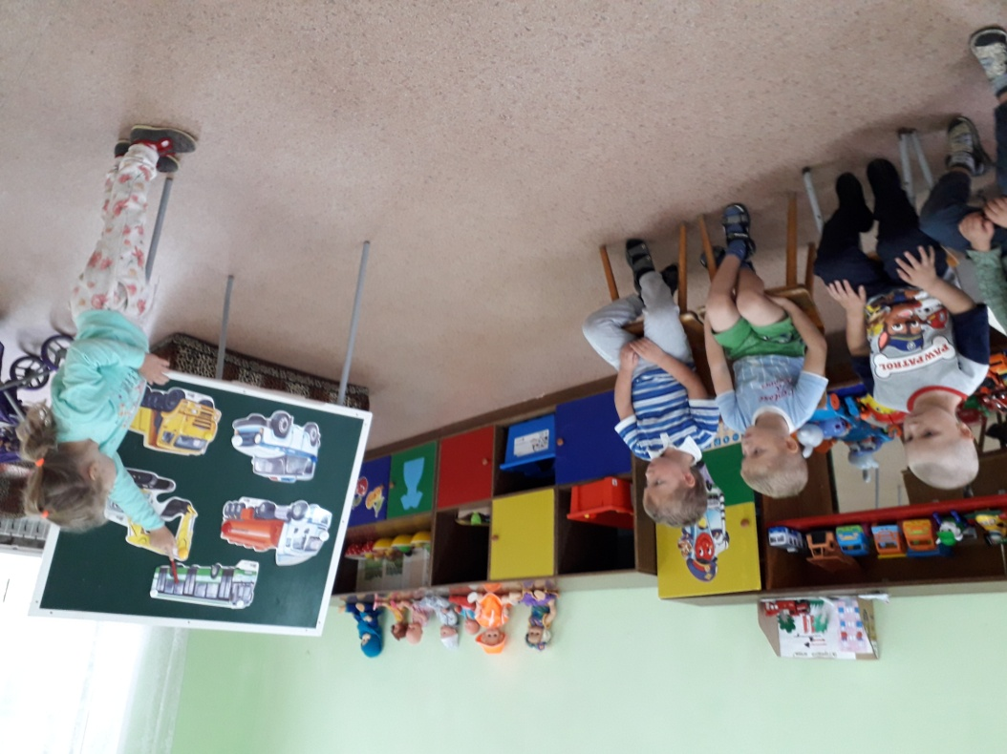
В младшей группе воспитателем Каракат Н.А.. в течение месячника проведены: Сюжетно ролевая игра «Пешеходы и водители», дети с воспитателем общались на тему «Как я с мамой перехожу дорогу», ОД: «Описание транспорта», вспомнили дорожные знаки и виды транспорта.

Slide 14
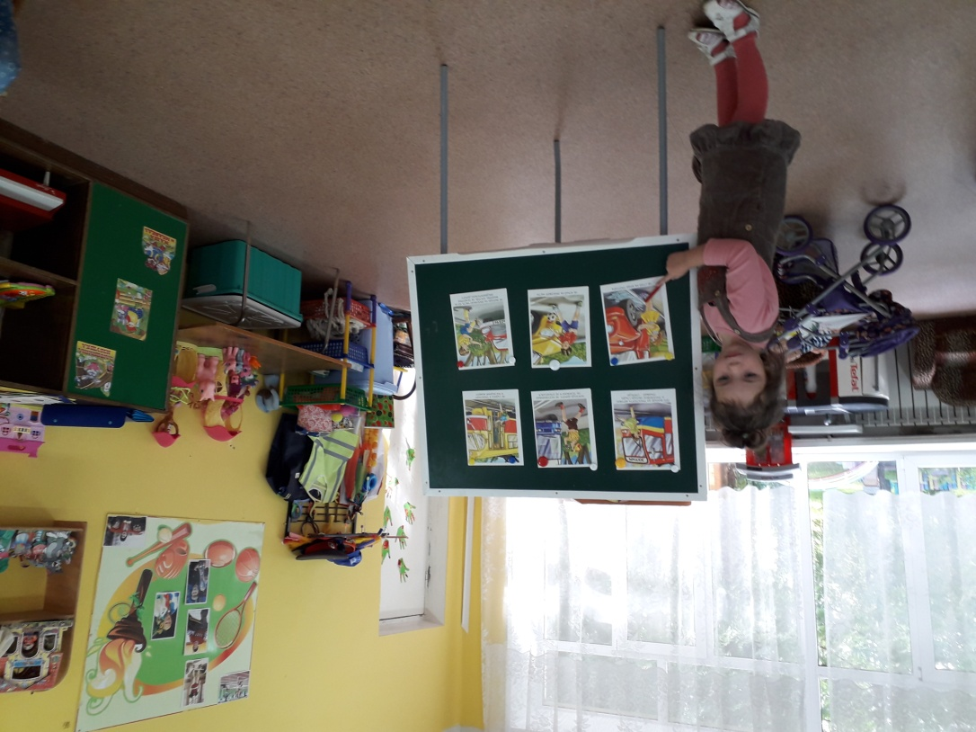
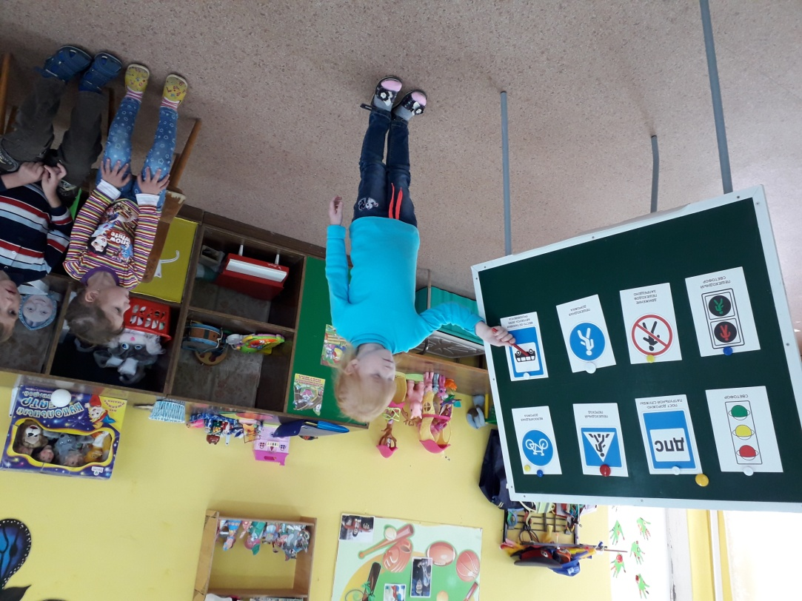
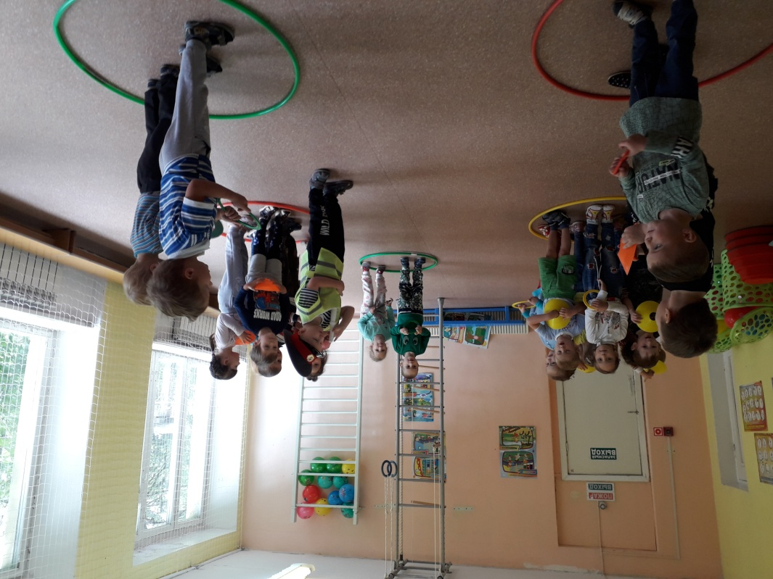

Slide 15
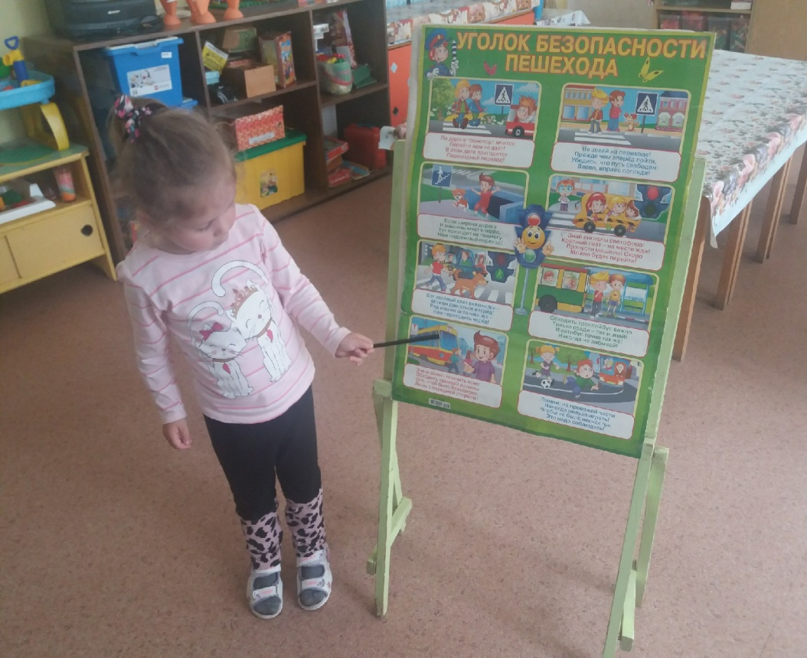
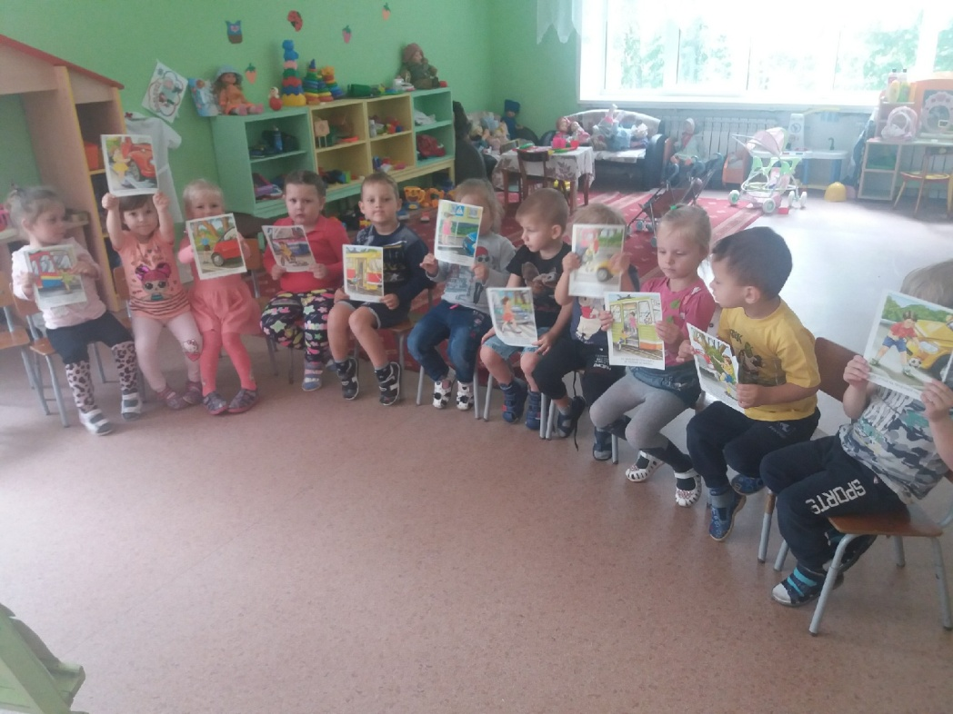
В средней группе воспитателями Гура А.А. и Морозова Т.В. проведены: беседа «Зачем нужно знать и точно соблюдать ПДД». Дети познакомились с основными правилами уличного движения, объяснили как опасно их нарушать. Сходили на пешеходный переход, научились как правильно переходить дорогу, познакомились со знаками.

Slide 16
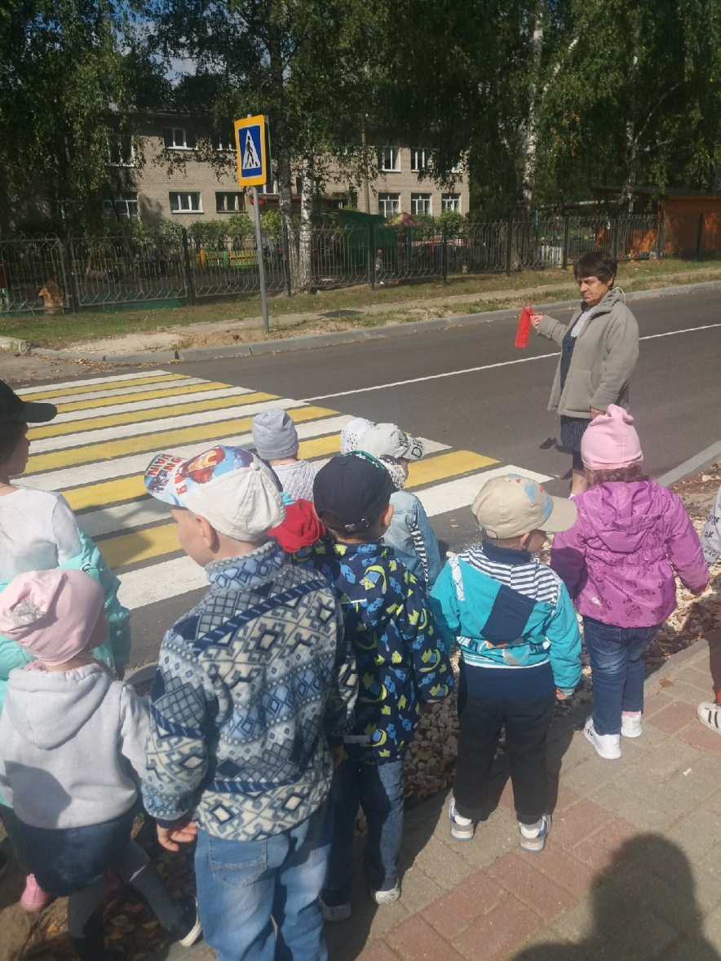
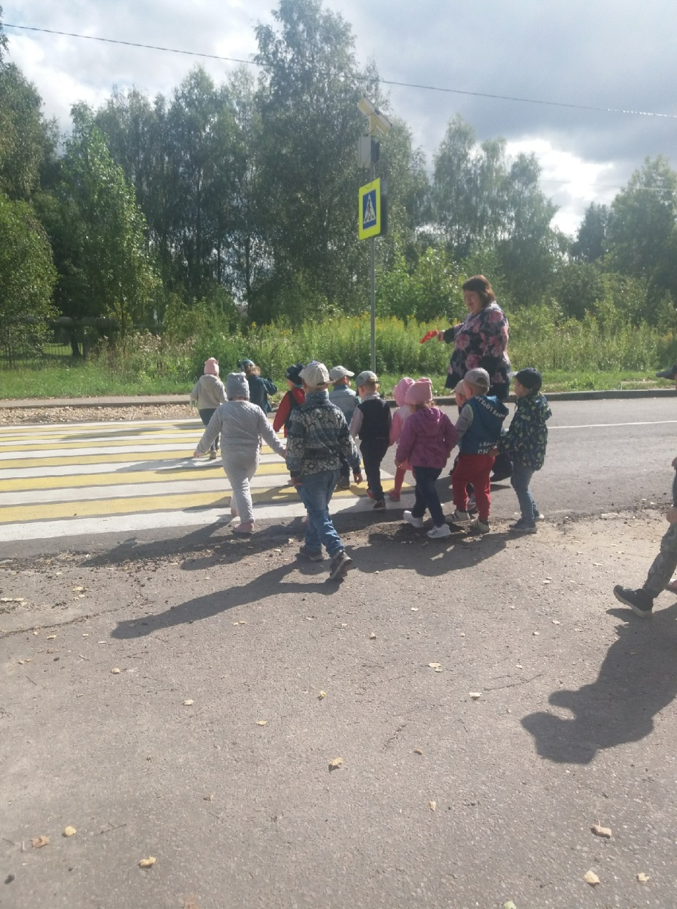

Slide 17
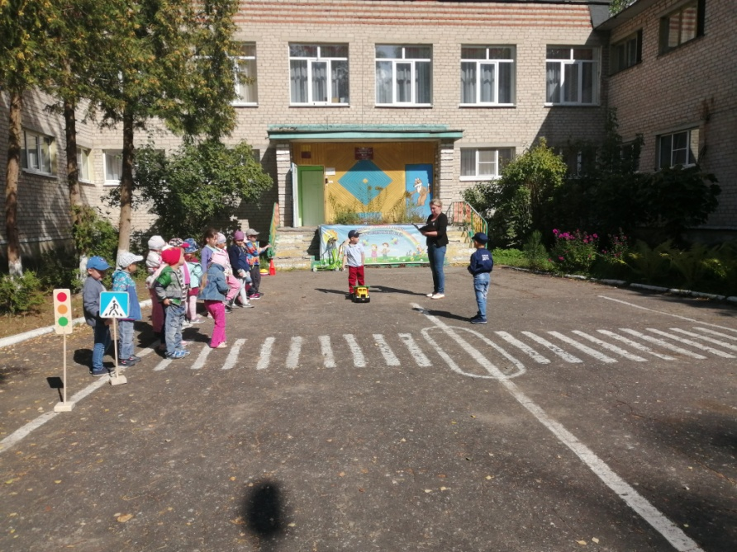
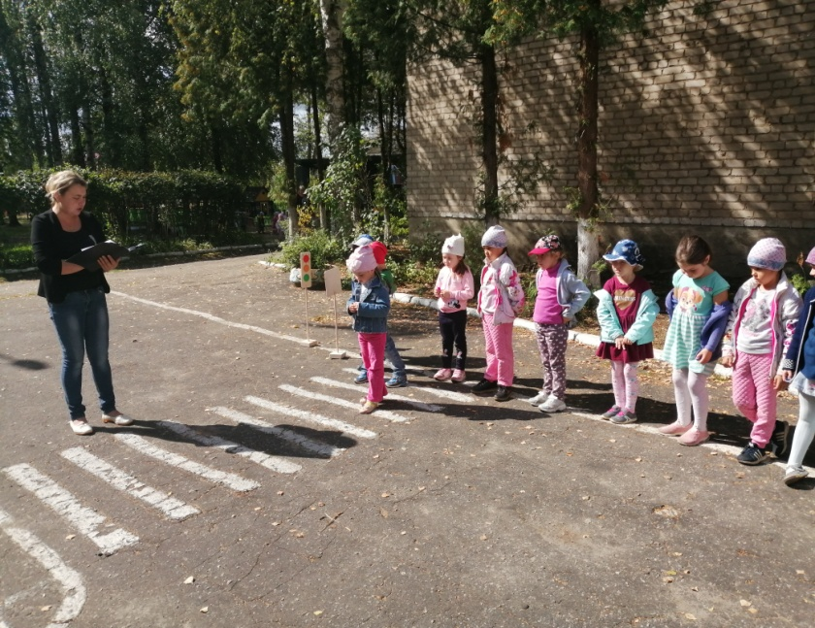
В старшей группе воспитатель Витько Т.Н. провела викторину по правилам дорожного движения, которая никого не оставила равнодушным, юные пешеходы продемонстрировали отличные знания. Вместе с детьми продемонстрировали правила поведения на проезжей части, а также вспомнили, что дорогу можно переходить только на зеленый сигнал светофора.

Slide 18
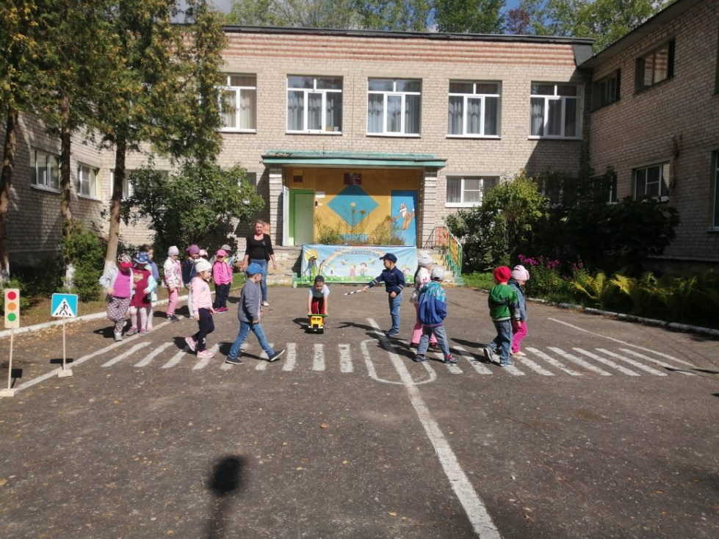
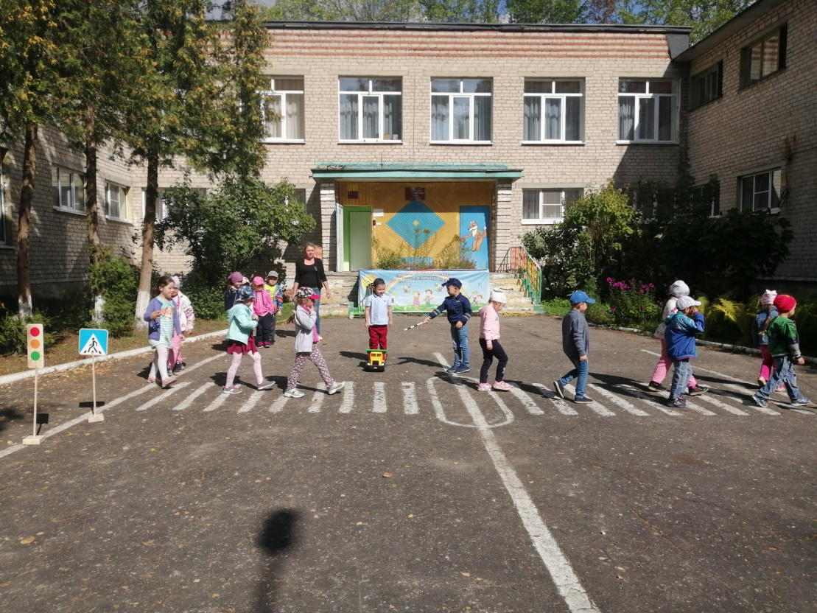
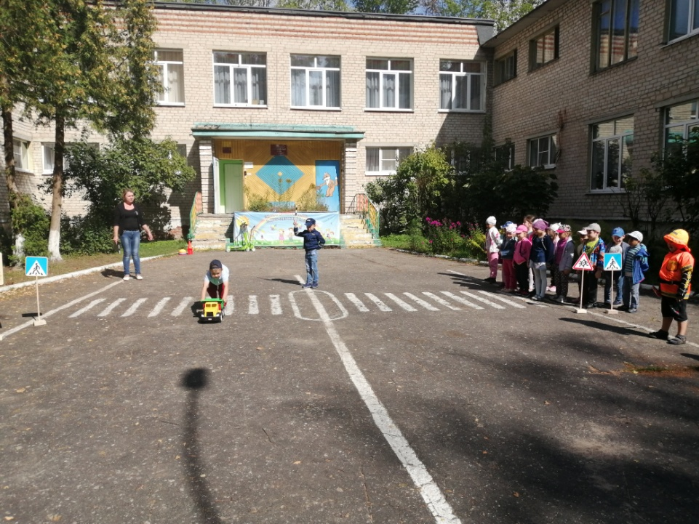

Slide 19
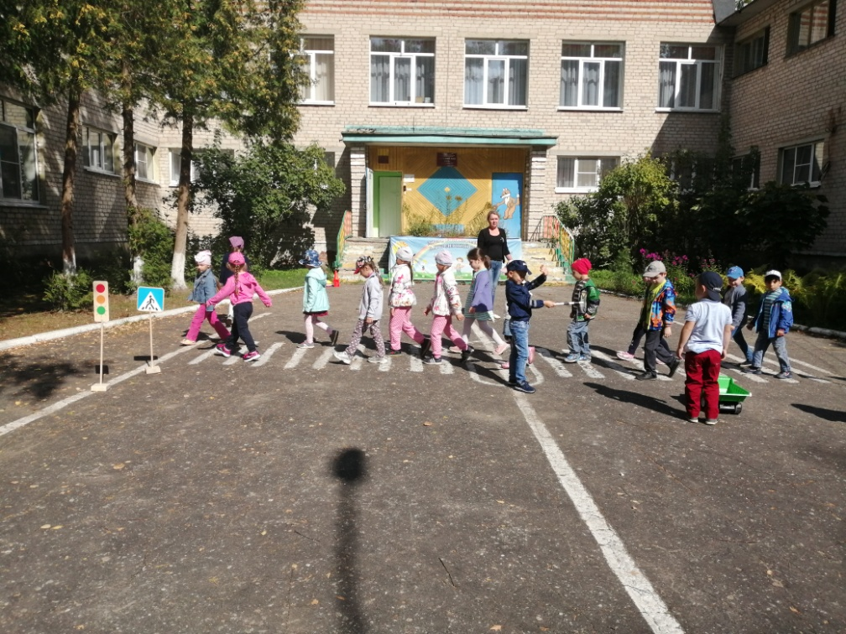
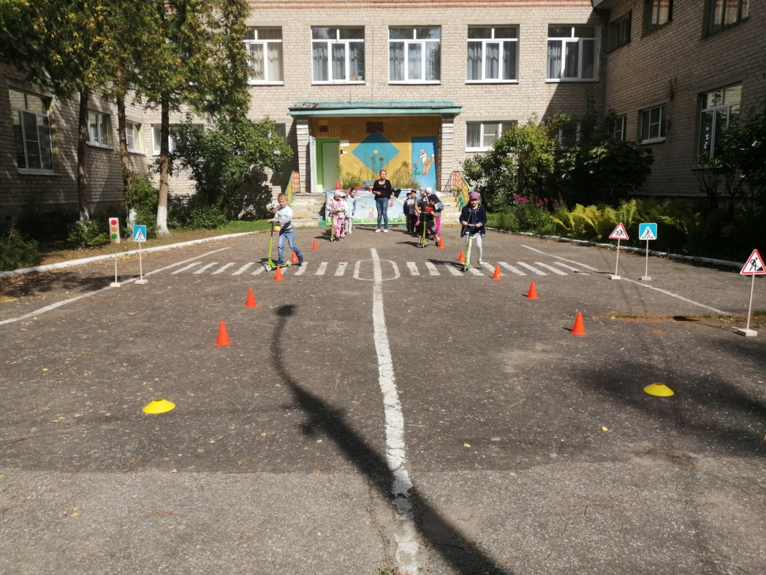
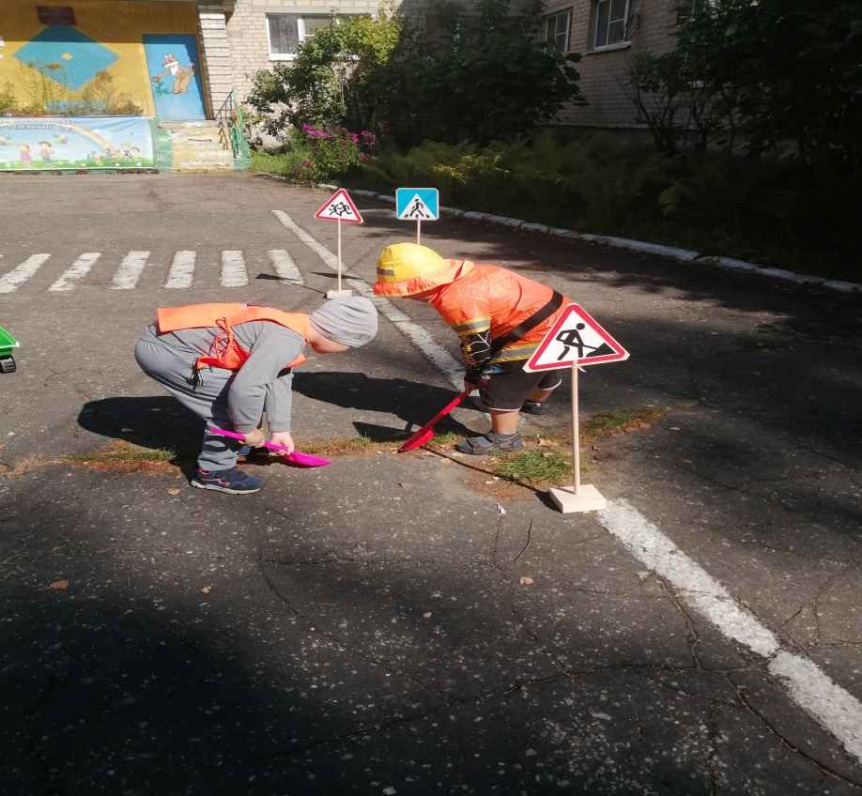
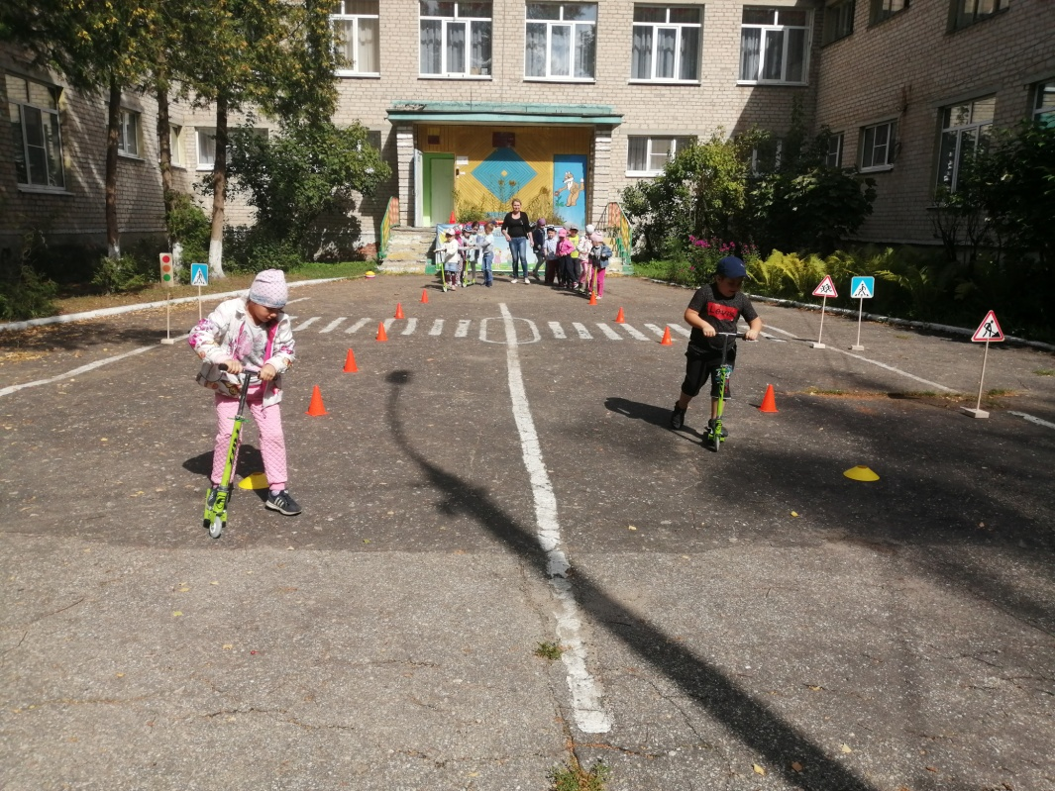

Slide 20
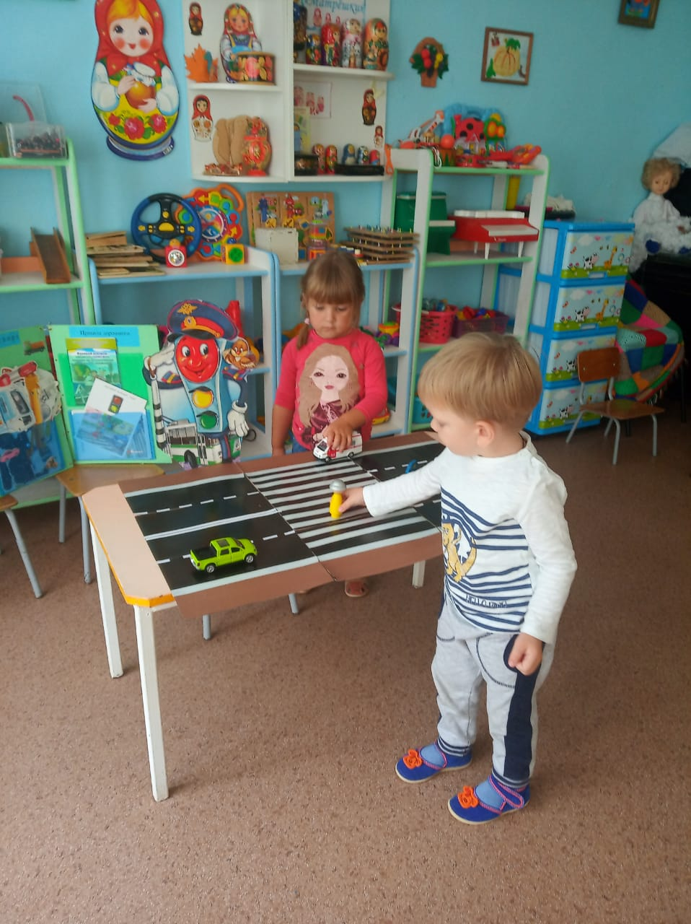
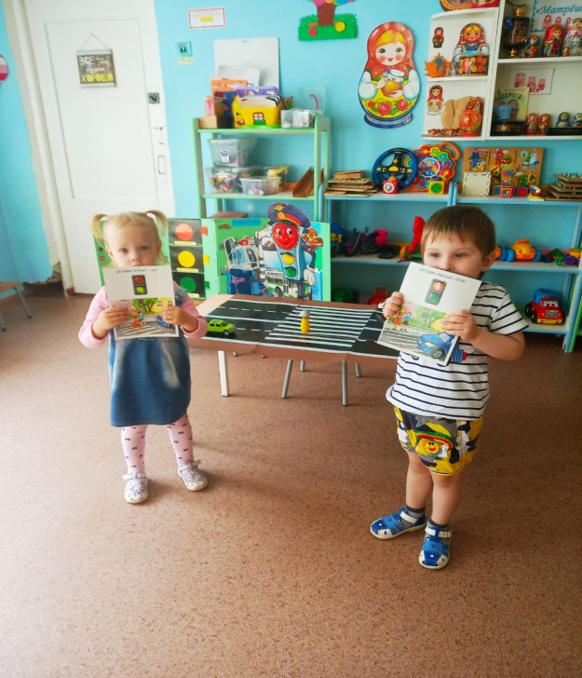
20 сентября 2023 года в детском саду был проведен «Единый день безопасности дорожного движения».
В рамках дня безопасности по ПДД были проведены следующие мероприятия:
Во второй группе раннего возраста воспитатель Овчинникова А.Ю.познакомила детей с правилами дорожного движения. Как правильно переходить дорогу.

Slide 21
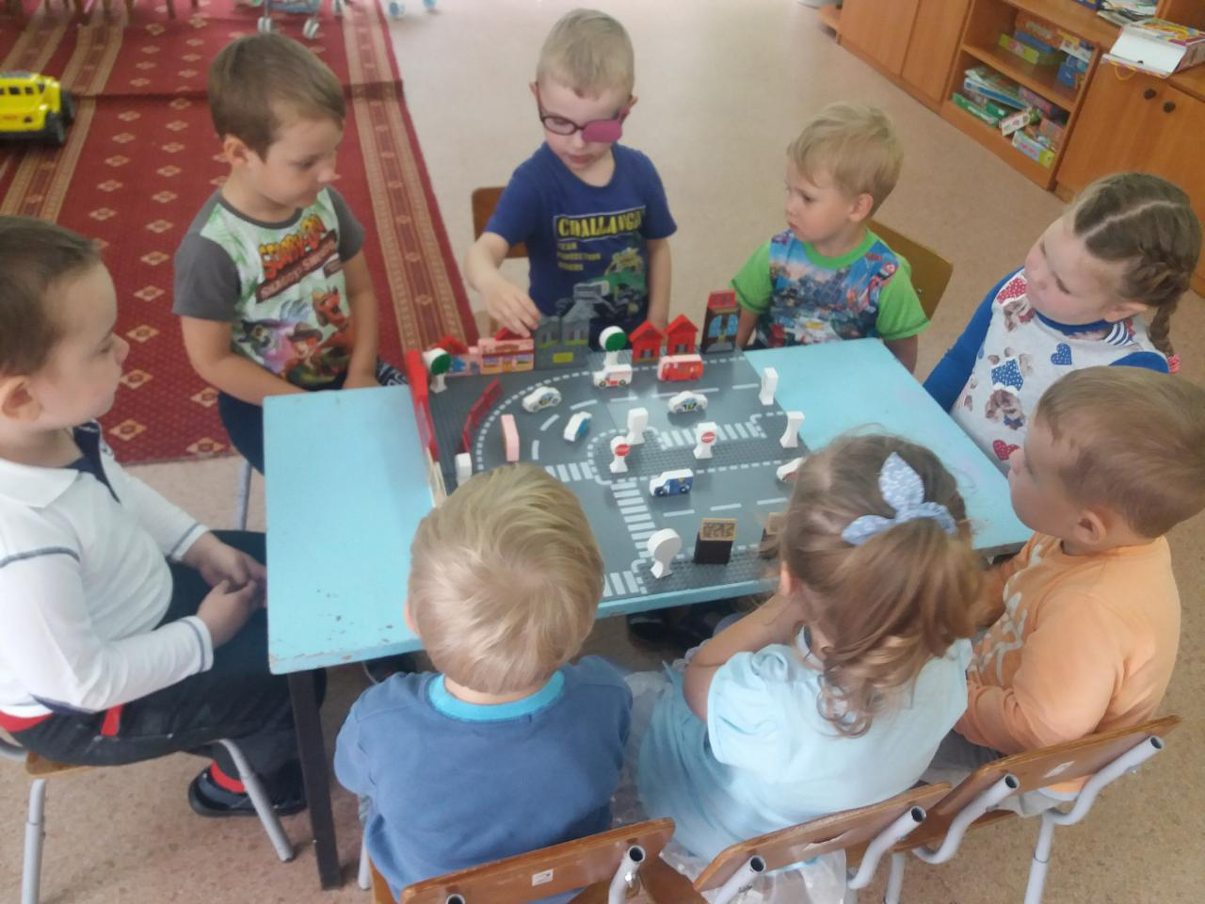
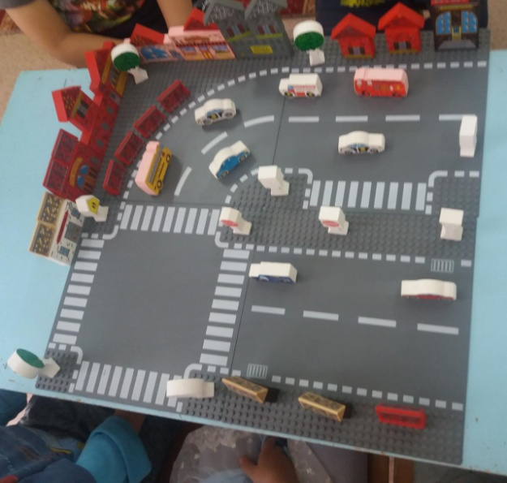
В средней группе проведено занятие из строительного материала «Дорога глазами детей». Воспитатель Турганова Г.Г.

Slide 22
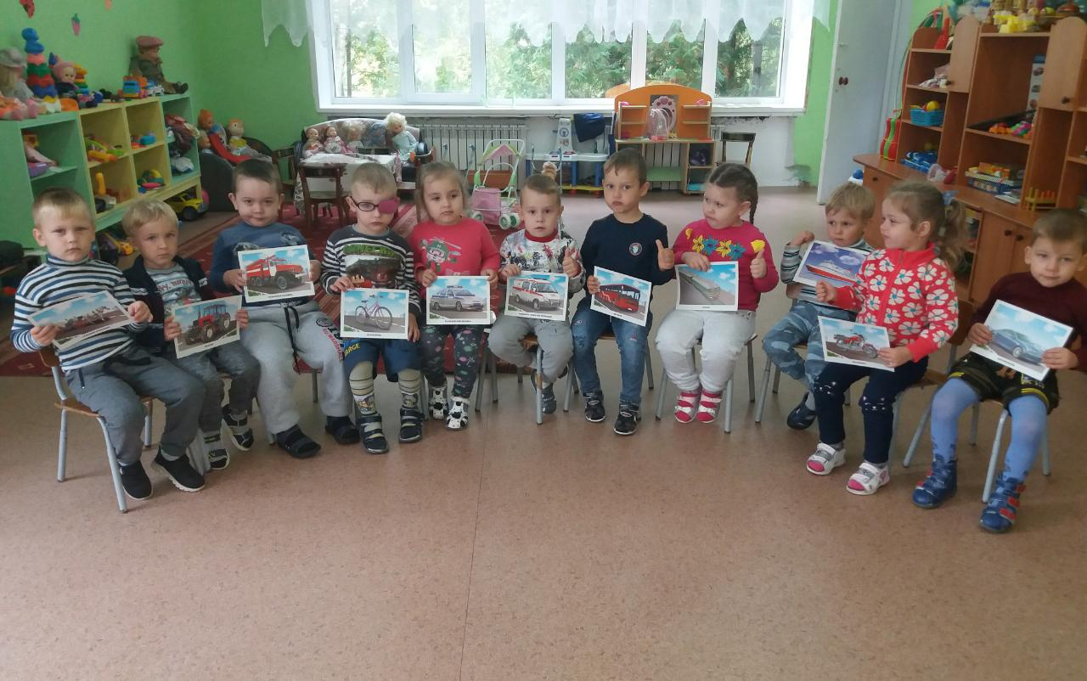
Также проведено познавательное занятие на тему: «Транспорт». Ребята рассмотрели иллюстрации с видами транспорта, отгадывали транспорт по звукам, поиграли в подвижную игру «Поезд».

Slide 23
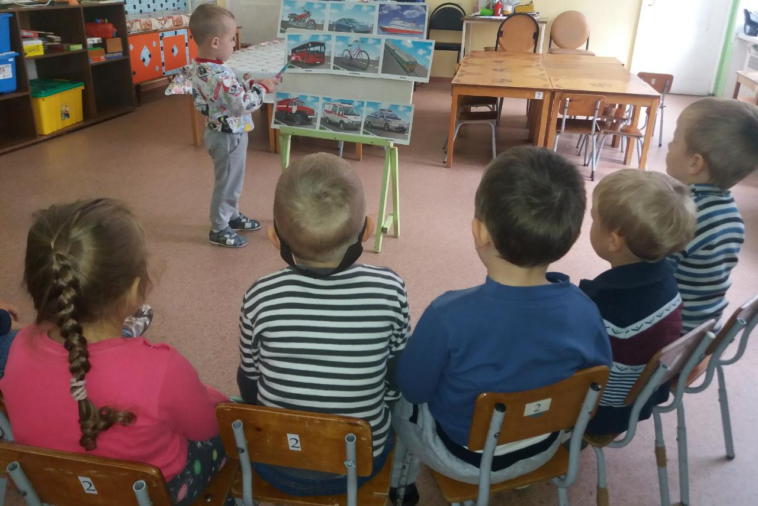
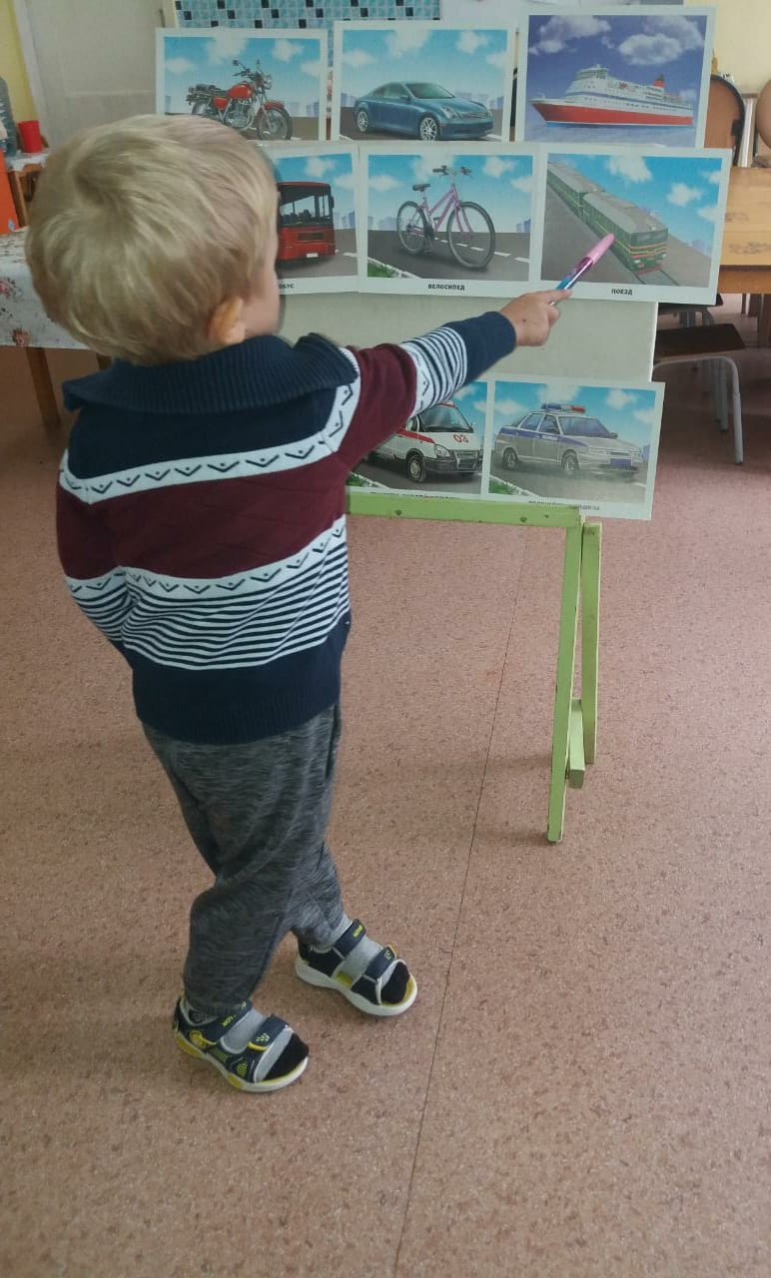
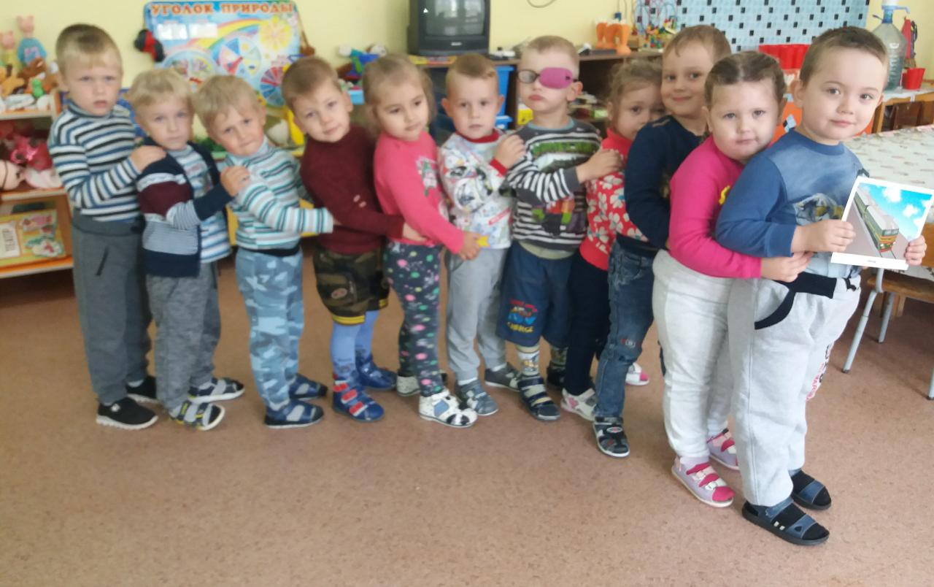

Slide 24
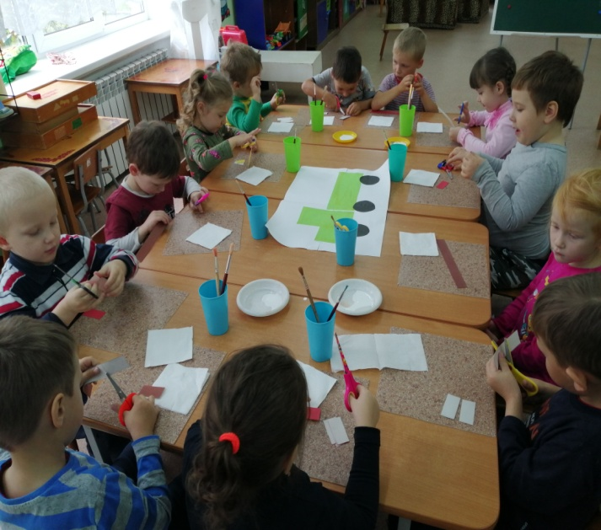
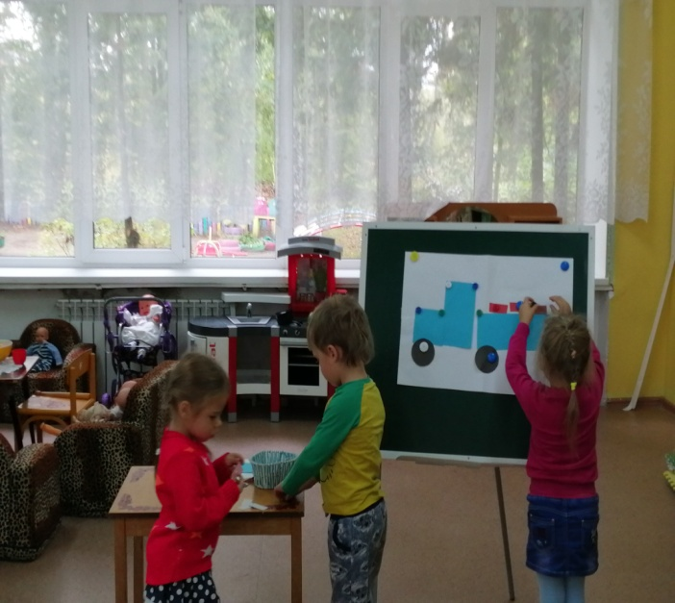
В старшей группе воспитатель Витько Т.Н.провела занятие по ознакомлению с транспортом. Дети закрепили знания о строении машины ее назначении. Вырезали из цветной бумаги груз для машины.

Slide 25
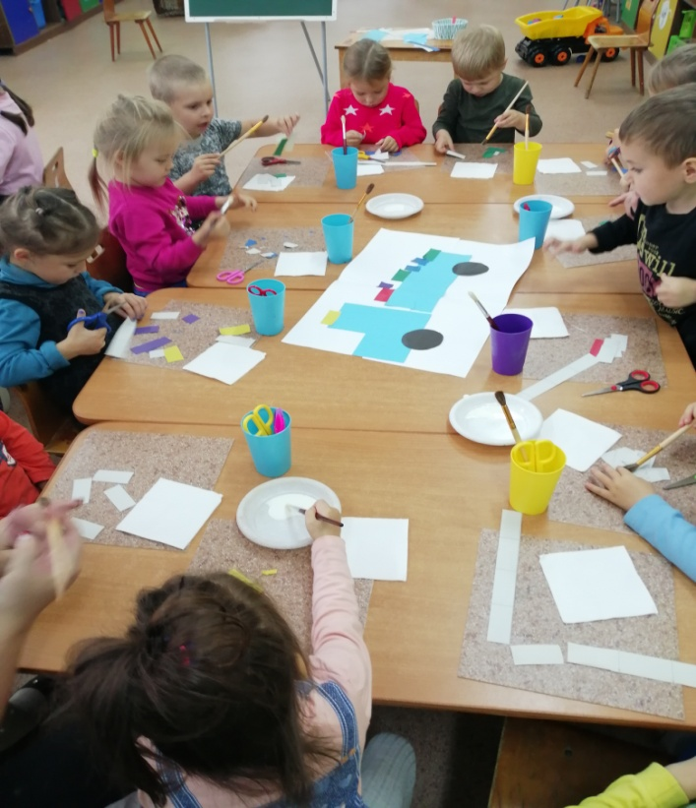
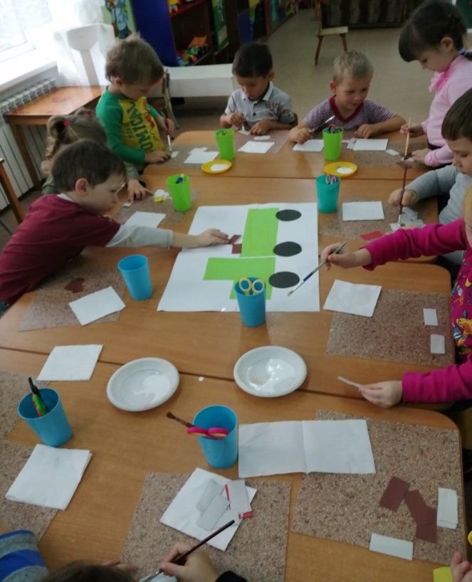

Slide 26
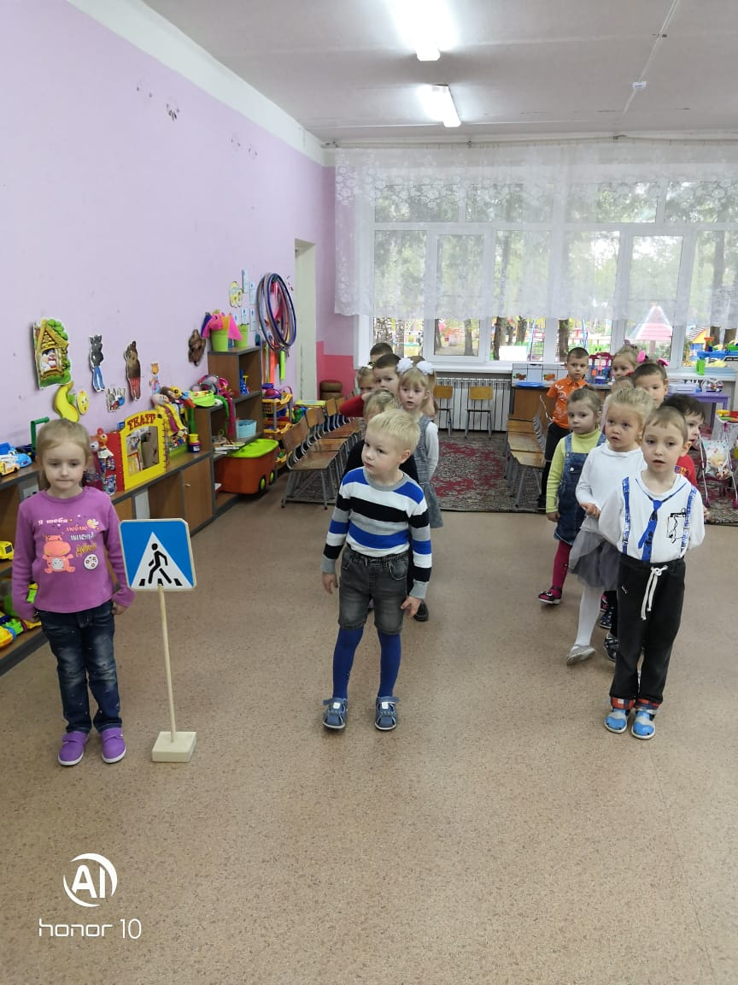
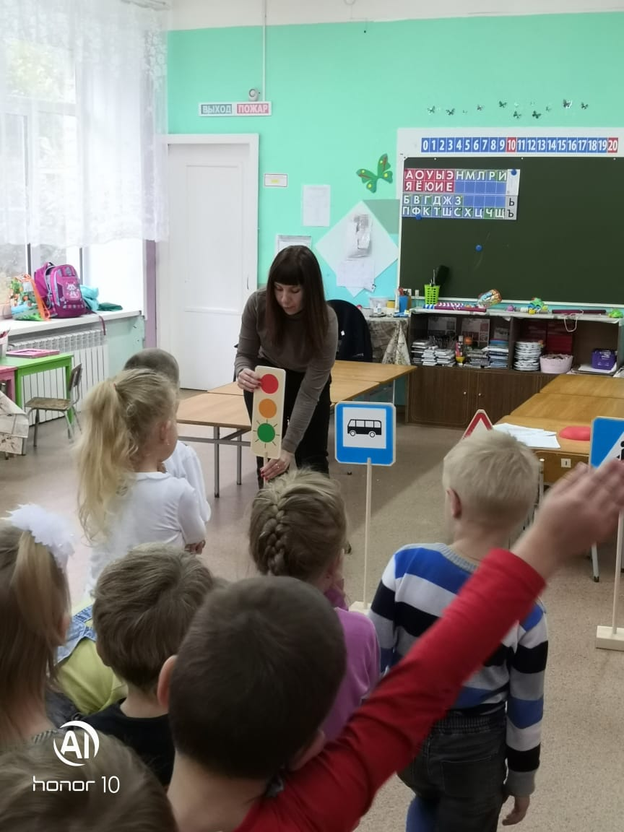
В старшей группе воспитатель Петухова Е.В.. провела викторину по ПДД. Поиграли в подвижные игры для закрепления знаний по правилам дорожного движения.

Slide 27
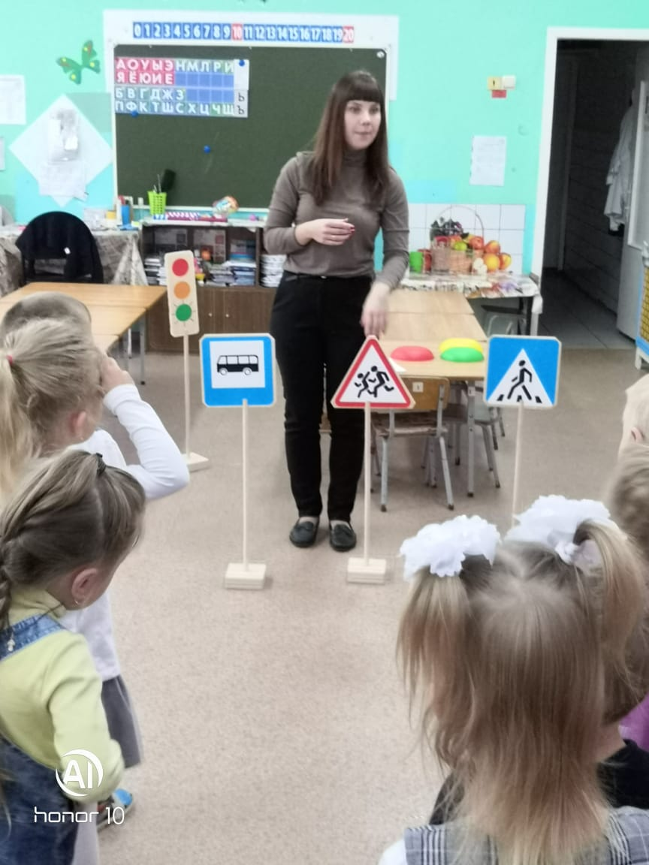
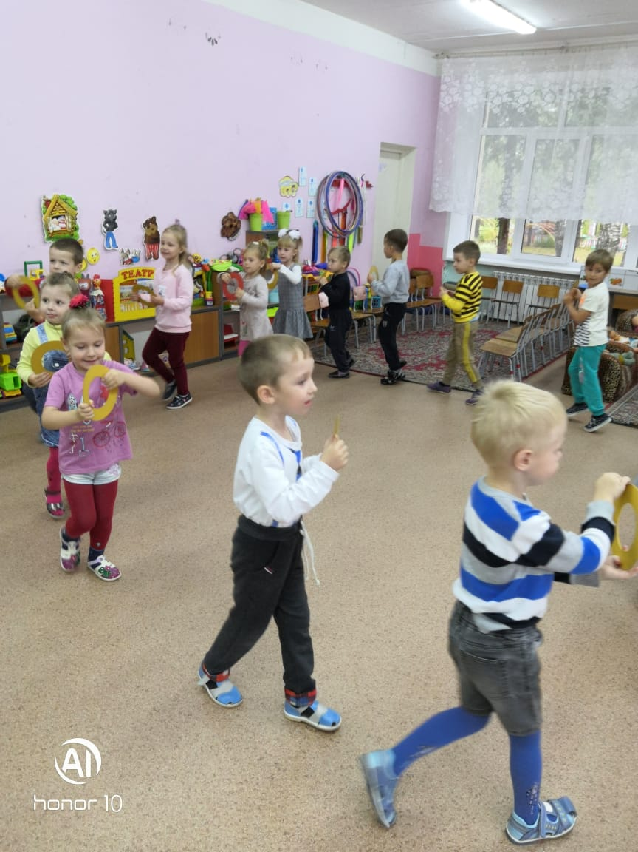

Slide 28
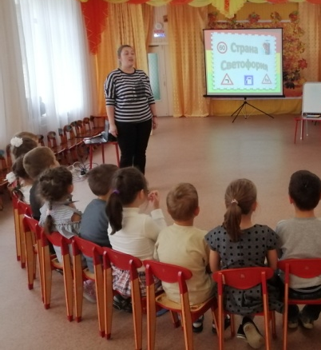

В подготовительной группе воспитатель Соколова О.А. провела познавательное мероприятие
«Страна Светофория».

Slide 29



Slide 30
Заместитель заведующего по безопасности Хмуренко О.С. и ст.воспитатель Маркова Ю.Г. в игровой форме провели викторину по правилам дорожного движения. Дети вспомнили основные требования правил дорожного движения для пешеходов, пассажиров и велосипедистов. Поучаствовали в спортивной эстафете, которая направлена на профилактику детского дорожно-транспортного травматизма.
По окончанию мероприятия заместитель заведующего по безопасности вручила светоотражающие элементы.

Slide 31



Slide 32



Slide 33

В целях популяризации профессии пожарного спасателя, побуждения поведенческих мотиваций к действиям в чрезвычайных ситуациях, выработки у воспитанников культуры безопасности жизнедеятельности, в МДОАУ д/с №106 были проведены следующие мероприятия:
- В младшей группе Каракат Н. А., Аляеева М.Т. с детьми поиграли в дидактическую игру «Горит - не горит»

Slide 34



Slide 35

В подготовительной группе воспитатель Каширская М.А. показала детям мультфильм «Осторожно, пожар», раскрасили рисунки по пожарной безопасности.

Slide 36




Slide 37

13.09.2023 проведена учебно-тренировочная эвакуация на тему: «Действия сотрудников по сигналу: «Внимание, Всем! Пожар!»

Slide 38




Slide 39
В МДОАУ Детский сад 106 в этом учебном году создана комната ОБЖ для изучения детьми правил дорожного движения, а также безопасному поведению в различных ситуациях как дома, так и вне. Безопасность детей - это самая важная задача для воспитателей и всех взрослых, которые его окружают. В комнате имеется детская литература, настольные игры, методические разработки, плакаты, дорога, машины, знаки дорожного движения, костюмы. Для детей организуем образовательные ситуации, беседы, читаем художественную литературу, придумываем рассказы, сказки о поведении детей на улице, проводим игровые тренинги .

Slide 40




Slide 41
Анализируя работу по проведению месячника безопасности, можно сделать вывод, что благодаря систематизации мероприятий у детей повысился уровень знаний по правилам дорожного движения, пожарной безопасности, безопасности дома и на улице.
Хочется отметить активность и заинтересованность воспитанников и применение знаний правил безопасности после усвоения нового материала.

